Slide 1
Ліпіди

Slide 2
Класифікація ліпідів

Slide 3
ліпіди
прості
складні

Slide 4
прості
ліпіди
жири
fats
воски
waxes

Slide 5
Жири, або
тригліцериди

Slide 6
гліцерин (гліцерол) трьохатомний спирт

Slide 7
Спирти органічні сполуки, що містять одну або більше гідроксильних груп OH, пов'язаних з атомом вуглецю

Slide 8
Класифікація спиртів (в залежності від кількості ОН-груп)

Slide 9
Одноатомні спирти | метанол етанол
Двоатомні спирти | етиленгліколь
Трьохатомні спирти | гліцерин

Slide 10
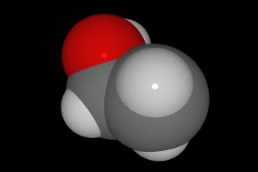
етанол етиловий спирт

Slide 11
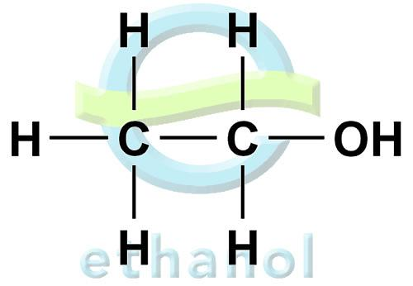

Slide 12
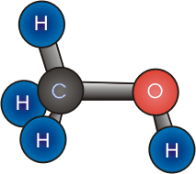
метанол CH₃OH

Slide 13
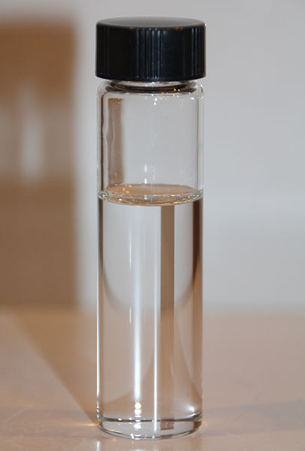
етиленгліколь – двоатомний спирт

Slide 14
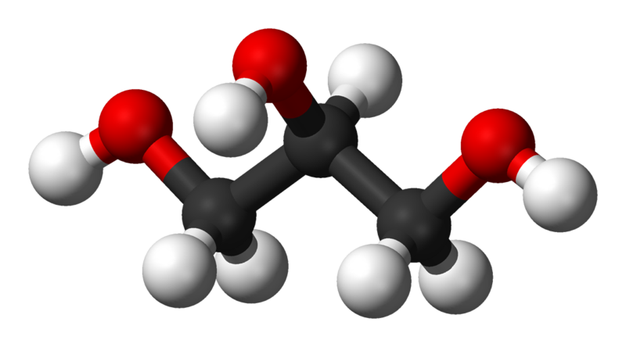
гліцерол (гліцерин)

Slide 15
Жирні кислоти Fatty acids

Slide 16
Жирні кислоти містять ланцюг з парним числом атомів карбону

Slide 17
Типи жирних кислот

Slide 18
Ненасичені жирні кислоти (unsaturated) СН₃-(СН₂)_{m}- CH=CH-(CH₂)_{n}-COOH

Slide 19
Насичені жирні кислоти (saturated) CH3-(CH2)n-COOH

Slide 20
Жири: тверді (solid fats) рідкі (олії, оils)

Slide 21
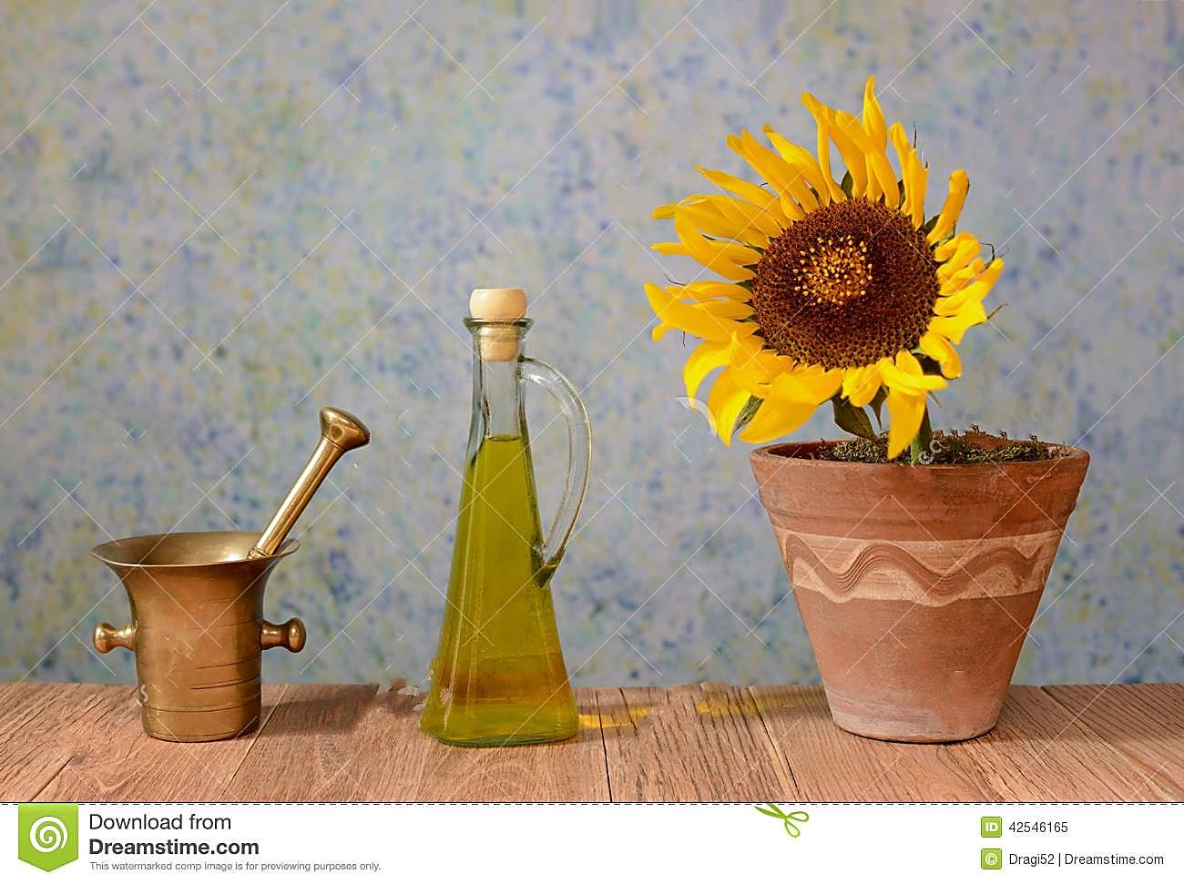
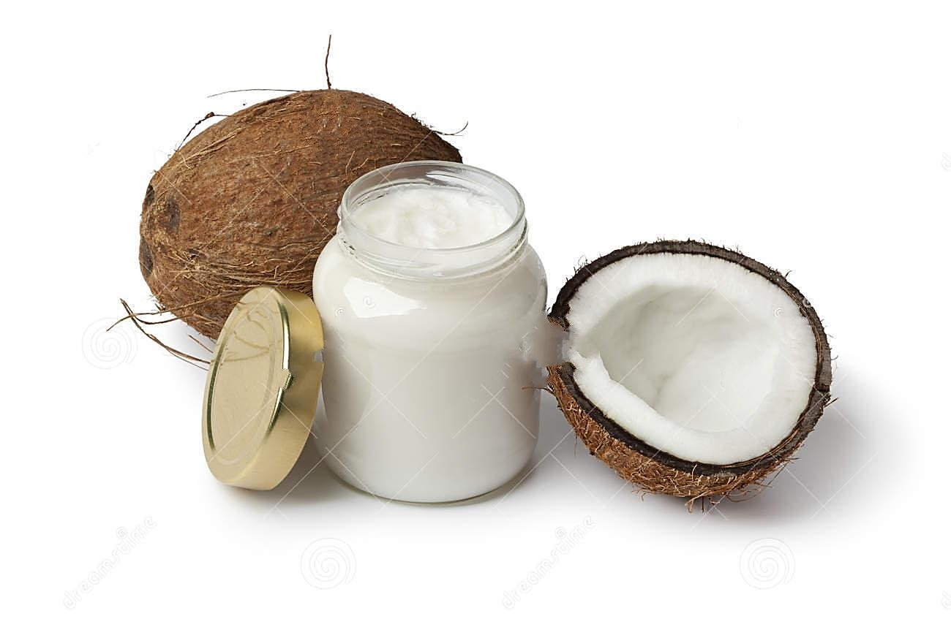
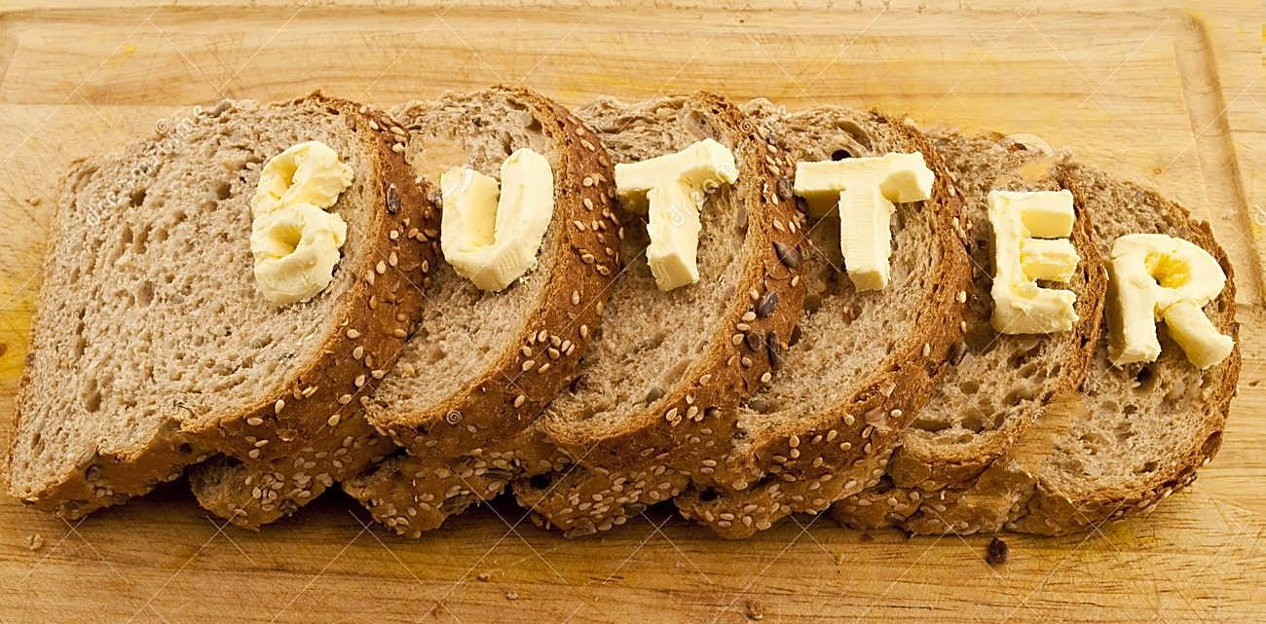
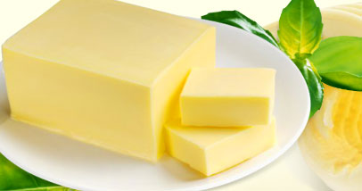

Slide 22
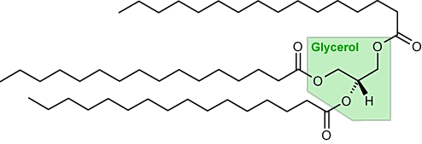
молекула жиру

Slide 23
Дві частини молекули: гідрофільна голова гідрофобний хвіст

Slide 24
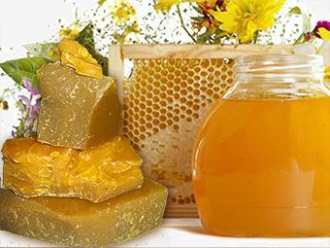
Воски складні эфіри вищих жирних кислот і вищих спиртів

Slide 25
Складні ліпіди

Slide 26
Фосфоліпіди ліпід + фосфатна кислота + радикал

Slide 27
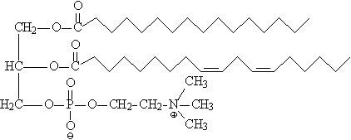
жирні кислоти
гліцерол
R
фосфатна кислота

Slide 28
Гліколіпіди ліпід + вуглевод

Slide 29
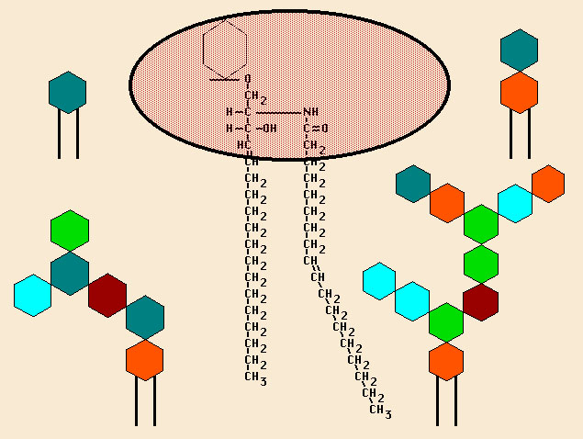

Slide 30
Стероїди голова молекули має кільцеву форму

Slide 31
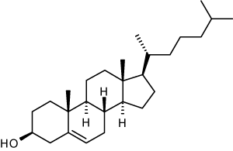
холестерол (холестерин)

Slide 32
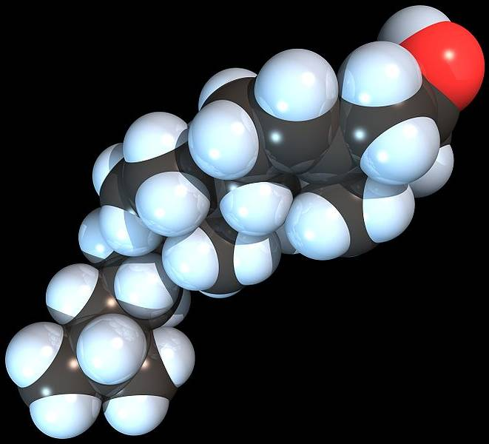
модель молекули холестерола

Slide 33
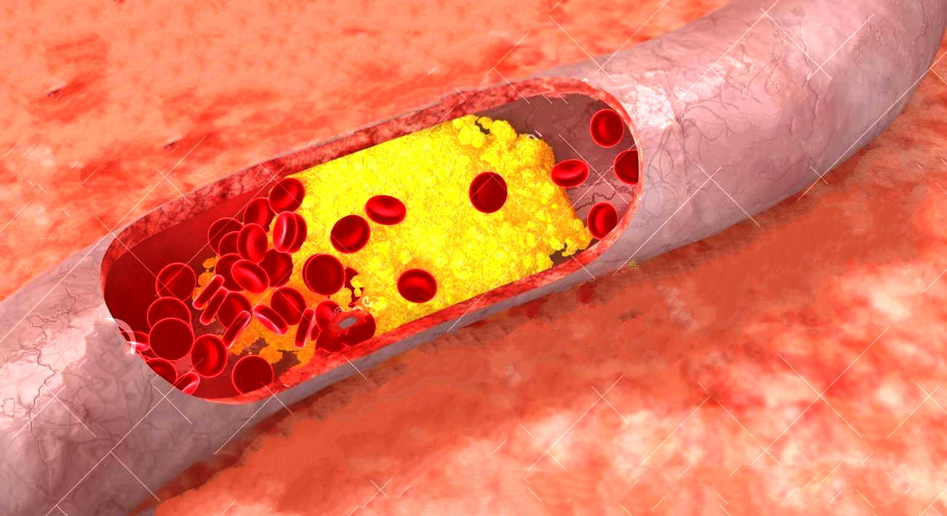
атеросклеротична бляшка

Slide 34
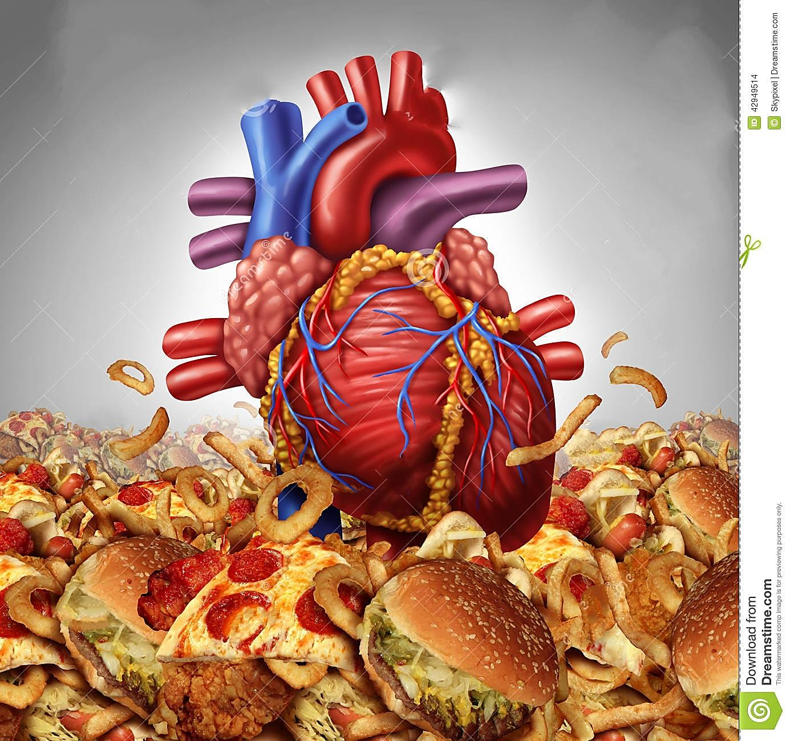

Slide 35
Функції
ліпідів

Slide 36
Енергетична функція
при розщепленні 1 граму ліпідів виділяється
38,6 кДж

Slide 37
Структурна функція
структурні ліпіди мембрани

Slide 38
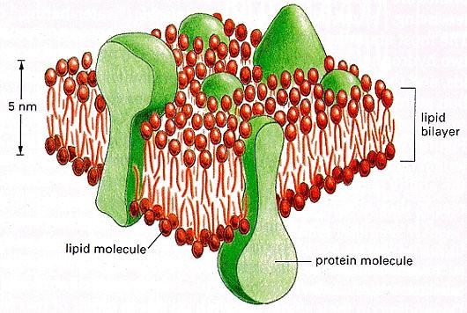

Slide 39
Регуляторна функція
вітамини А D E K
стероїдні гормони

Slide 40
Захисна функція

Slide 41
жирова капсула нирки

Slide 42
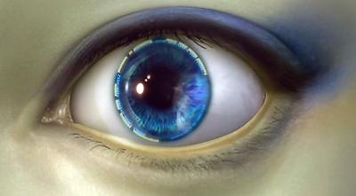
жирова капсула ока

Slide 43
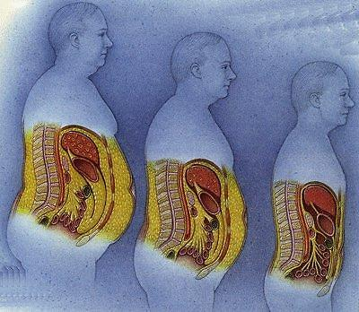
сальник

Slide 44
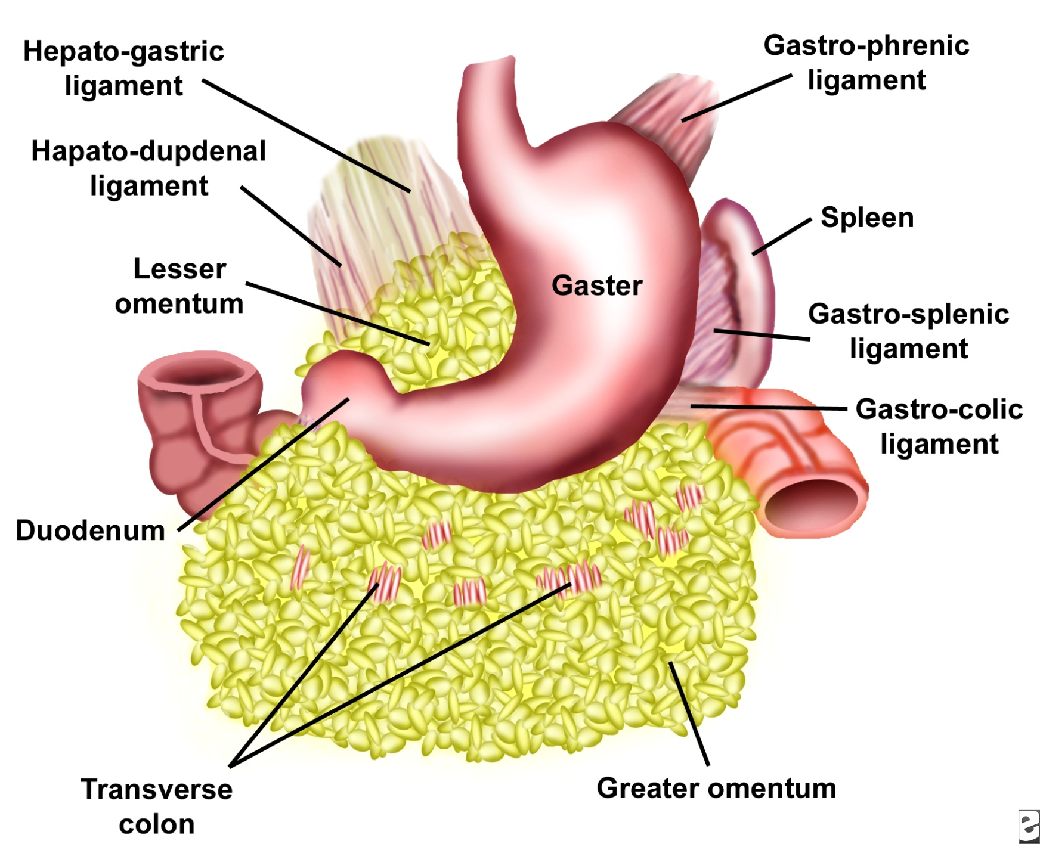

Slide 45
ТЕПЛОІЗОЛЯЦІЙНА ФУНКЦІЯ

Slide 46
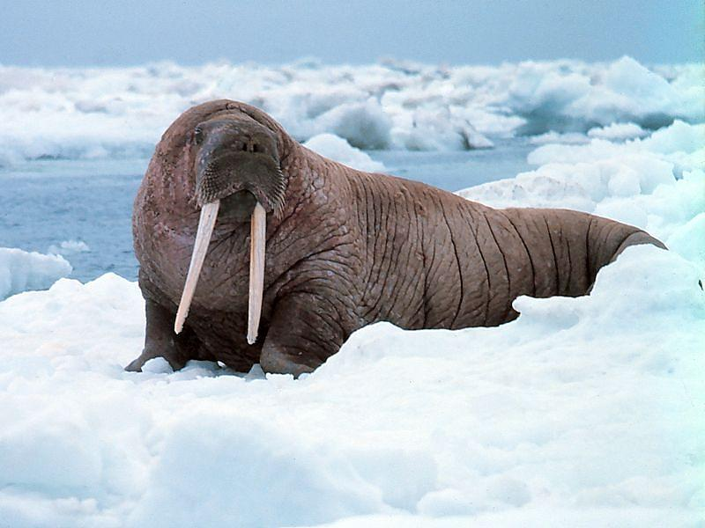
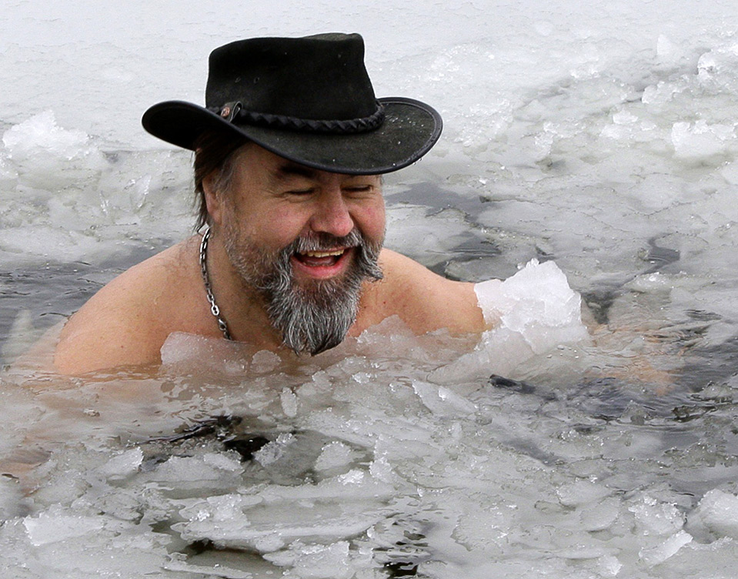

Slide 47
ГІДРОІЗОЛЯЦІЙНА ФУНКЦІЯ

Slide 48
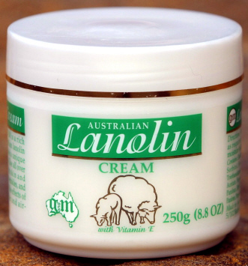
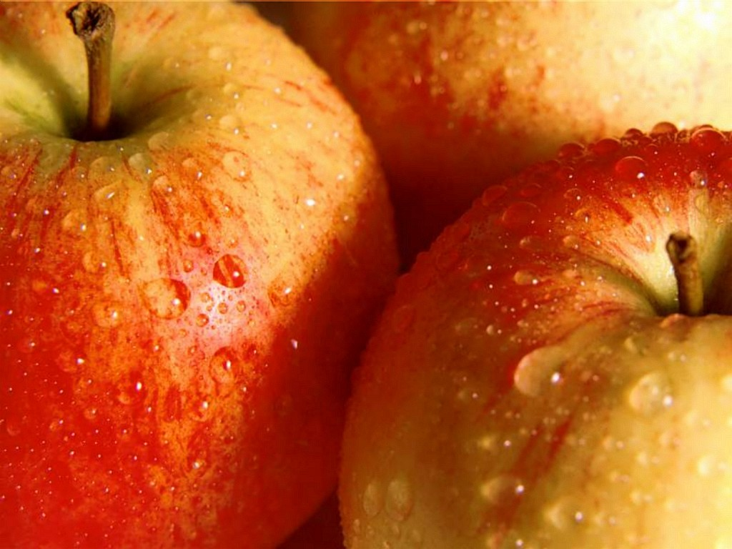
ланолін – шерстяний віск
воскова кутикула
плодів

Slide 49
МЕТАБОЛІЧНА ФУНКЦІЯ
жири – це джерело
ендогенної води

Slide 50
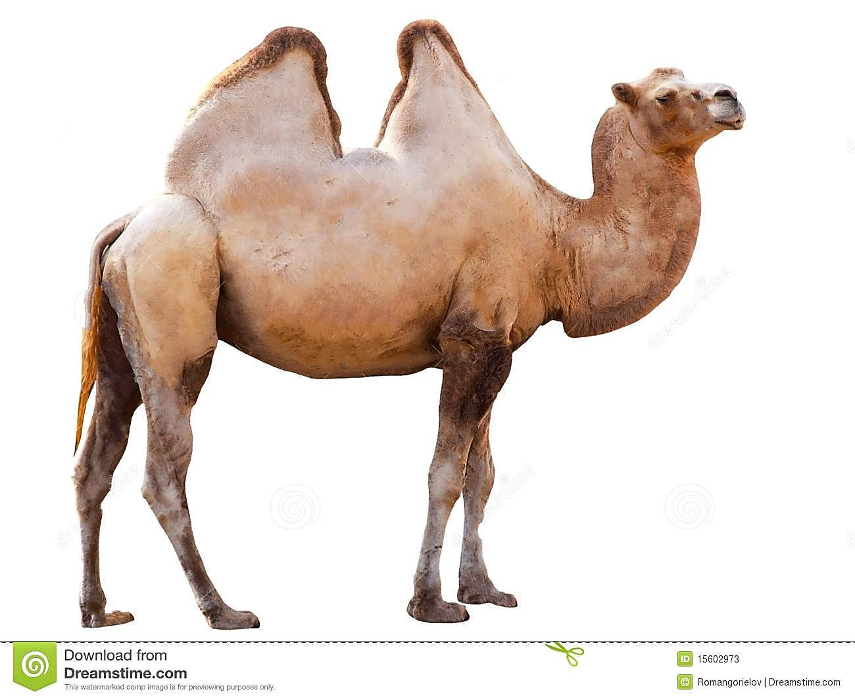
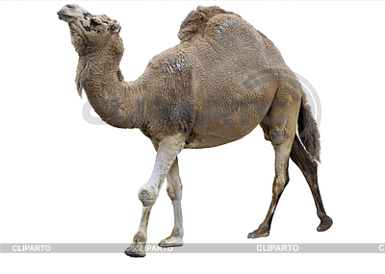

Slide 51
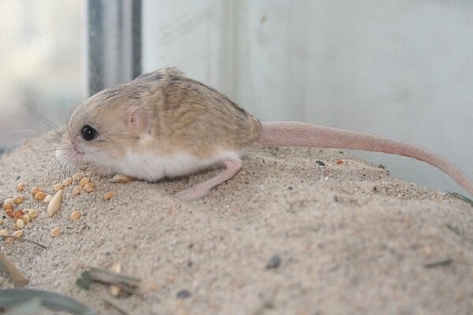
жирнохвостий тушканчик

Slide 52
Ехолокація

Slide 53
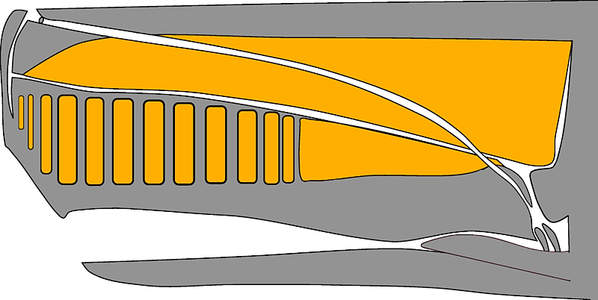
«спермацет» у голові кашалота забезпечує ехолокацію

